Slide 1
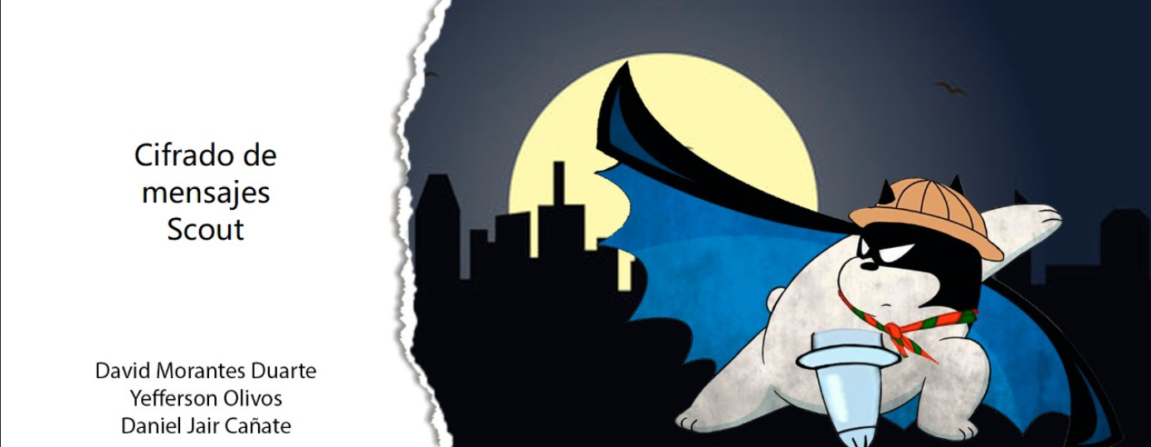


Cifrado de mensajes Scout
David Santiago Morantes Daniel Jair Cañate

Slide 2

Resumen
El objetivo del proyecto es realizar un método de educación didáctica enfocado en la tecnología y destinado a facilitar la enseñanza de las distintas criptografías presentadas en la comunidad Scout, como lo son Cenit Polar, agujerito y murciélago.
Para poder llevar a cabo el proyecto se hizo uso de las máquinas de turing permitiendo realizar así el cifrado y descifrado de las tres criptografías dichas anteriormente

Slide 3
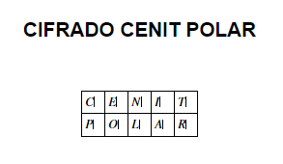
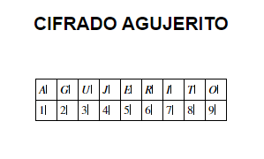
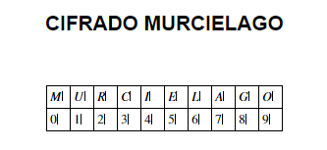

Introducción

Slide 4
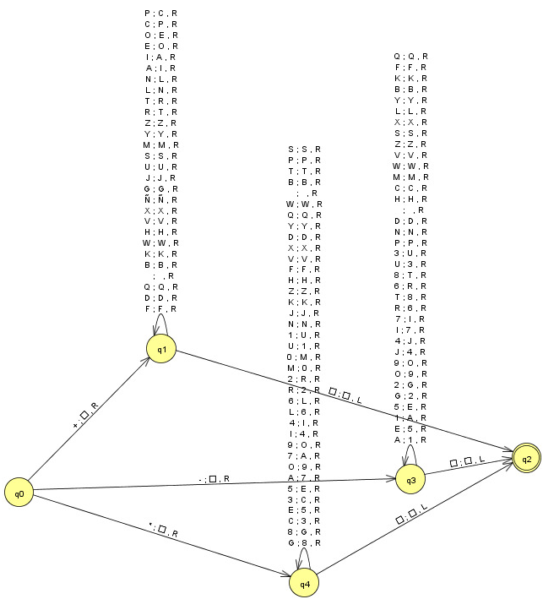
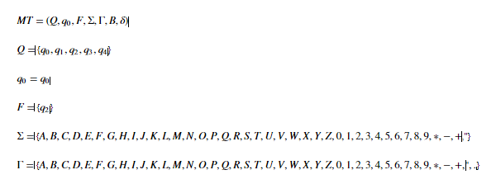
Método propuesto
(DTM)

Slide 5

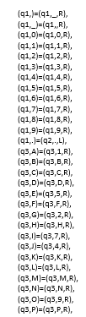
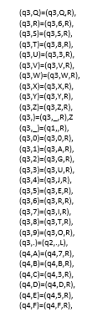
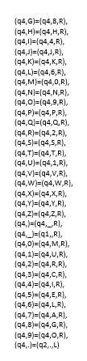
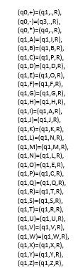

Transiciones( )

Slide 6
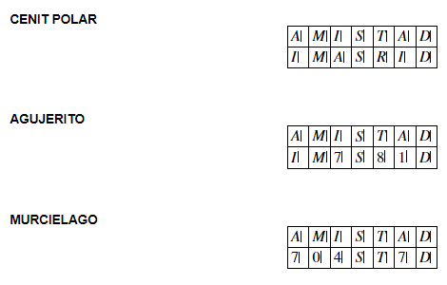

Resultados y conclusiones

Slide 7
VIDEO
https://www.youtube.com/watch?v=bmMB8lH8lH8

Slide 8


